Slide 1
فایل حجم سازی یک کاردانی نقاشی
این فایل برای گروه کاردانی نقاشی ترم یک
به صورت فشرده جبرانی است
مدرس بهنام شیروانی نیمسال دوم 98-99

Slide 2
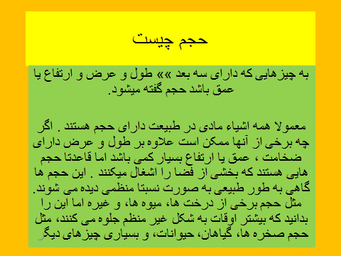

Slide 3
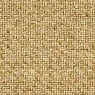

همانطور که سه شکل دایره و مثلث به عنوان اشکال پایه برای سطح نام برده شدند دایره ، مکعب و هرم را نیز می توان به عنوان اجسام هندسی پایه نام برد .که این سه نوع حجم به طور منظم و به ندرت در طبیعت دیده می شوند . اما به طور کلی همه حجم های طبیعت از ترکیب یا تغییر شکل این سه حجم پایه و هندسی به و جود می آیند.

Slide 4


همانگونه که از حرکت خط در فضا سطح بوجود م یآید از حرکت سطح در فضا بعد سومی که همان حجم است ایجاد
میشود.که ساده ترین آن مکعب است

Slide 5


در هنر تجسمی چنانچه یک نقطه را در سه بعد گسترش دهیم و یا یک پاره خط را در جهت های مختلف حرکت دهیم ، تجسمی از حجم به وجود م یآید و به همین جهت در هنر تجسمی حجم ممکن است همیشه ملموس و مادی نباشد ولی از نظر بصری وجود داشته باشد که در این صورت میتوان به آن حجم مچازی گفت

Slide 6


حجم میتواند تو خالی و یا تو پر باشد و به همین نسبت درون یا بیرون آن اهمیت پیدا می کند معمولا فضایی را که حجم اشغال میکند مثبت می گویند و فضای پیرامون آن یا ما بین دو حجم و یا حفره میان یک حجم تو خالی را فضای منفی و گاه حجم منفی می نامند مثل فضای داخل یک لوله قطور.

Slide 7
حجم عنصر اصلی کار مجسمه سازان است. ارزش و اهمیت حجم به تمام و کمال در شکل پذیری ، رنگ ، بافت جنسیت و ارزش های متنوع بصری در مجسمه سازی و کار با حجم است که مطرح می شود
همیشه نمایش حجم در فضا و رابط متقابل آن با فضای پیرامونش اصل مهم مجسمه سازی است . این روابط در نقش بر جسته سازی که از یک سو با نقاشی و از سوی دیگر با معماری در ارتباط است اهمیتی به سزا دارد. نقش بر جسته که از یک سمت بسته و محدود است به حجمی گفته می شود که در آن اشیاء و پیکره ها به صورت کم و بیش بر آمده از سطح به نمایش در آمده باشند. نقش بر جسته گاهی حالتی تزیینی برای سطوح معماری دارد و معماری نیز متقابلا همین حالت را برای نقش برجسته به عهده دارد. در کل باید گفت که نقش برجسته حالتی بینا بینی میان نقاشی و مجسمه سازی دارد.

Slide 8
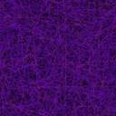
توجه
با توجه به شرایط بوجود امده در برنامه کلاسی تا رسیدن به وضعیت عادی وحضور فیزیکی در کلاس لازم است فعالیتها را دنبال کنیم در فایل شما را با انواعی از حجم های سیمی که یک گرایش در حجم سازی است وتعداد
زیادی ازدست ساخته های حجمی دراین گروه قرار میگیرد اشنا می کنیم

Slide 9
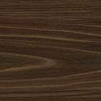

حابزار ومواد لازم برای ساختن جم سیمی
حجمهای سیمی با مفتول ساخته می شود هر مفتول یک ضخامت خاص خود را دارد.پس انتخاب مفتول یاسیم مناسب کارها متفاوت است . مفتول که در فرهنگ کاری از سیم ضخیم تر است وضخامت ان به میلیمتر محاسبه می شود .مثلا مفتول 6 یعنی شش.میلیمتر ضخامت دارد این مفتول که انسان بدون ابزار قوی وبا دست هم می تواند انرا خم کندولی در کارهای جوش استفاده می شود در معماری هم برای اتصال سایر مفتولها دربتن ازان استفاده می شود

Slide 10
پس مفتول فلزی از نوع اهن برای کارهای دستی وتمرینی دراین مرحله برای کلاس پیشنهاد نمی شود بهتر است از سیم های زیر 6 میلیمتر استفاده کنیم سیم .5/.یا نیم سیم نازکی است که درگلسازی از نوع سفید ان که گالوانیزه است استفاده می شودبا دست خم می شود با انبر وسیم چین هم قطع می شود .سیم بعدی سیم یک میلیمتر است که این سیم هم با دست خم می شود ولی برای ایمنی کاربهتر دستکش داشته باشیم واز انبر دست استفاده کنیم نوع سفید وهم نوع سیاه این سیم هم موجود است ازنظر قیمت نوع سیاه ارزانتر است بیشت کاربرد ان دربتن واتصال مفتول دربتن است .سیم یک ونیم از هرکدام نیم کیلو خوب است داشته باشیم توجه کنید تنوع سیمهای رنگی وفلزی مختلف برای کاربردهای متنوع زیاداست.

Slide 11

ابزارواجرا
مقداری سیم یک انبردست ودست کش مناسب
طرح وایده برای ایده بهتر است روی کاغذ طراحی طرح خودرابا مداد اجرا کنید ازیک کادر معممول اچهار بزرگتر نباشد طرحها می تواند در چها ر غالب دیده شود 1 –طرح فیگوراتیو 2- طرح حیوانی 3- طرح اشیاء 4- طرح تلفیقی
طرح فیگور اتیو یا انسانی با توجه به کاربرد ان در تمرین مجسمه های بزرگتربهتراست.

Slide 12
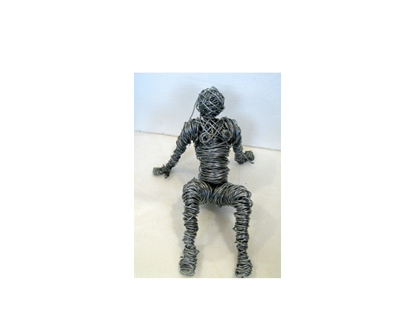
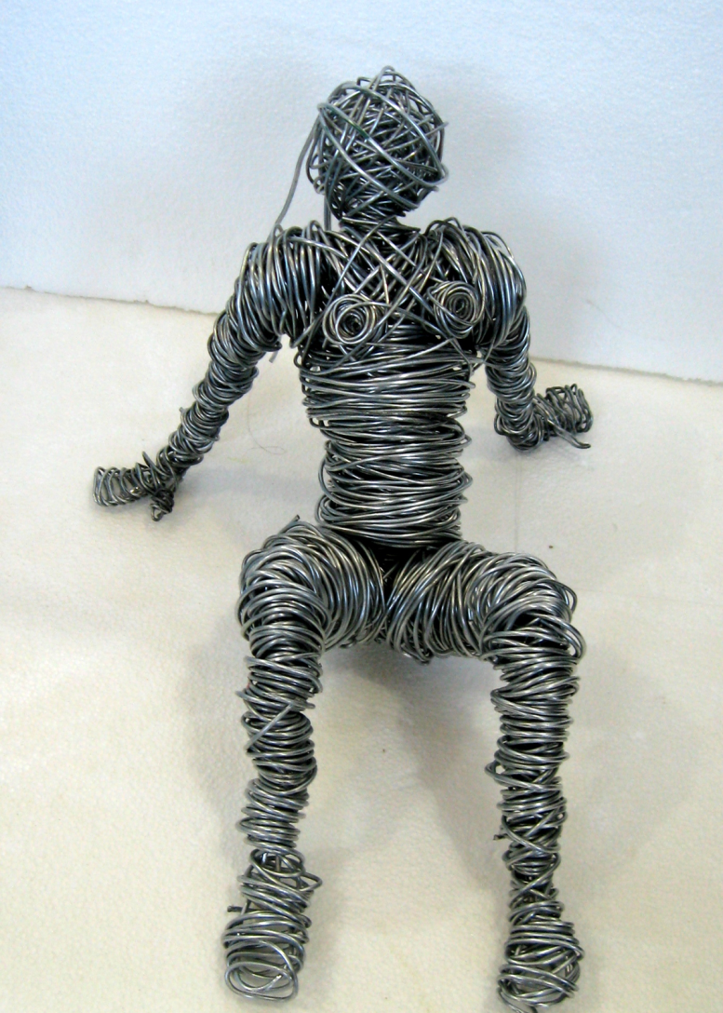

Slide 13
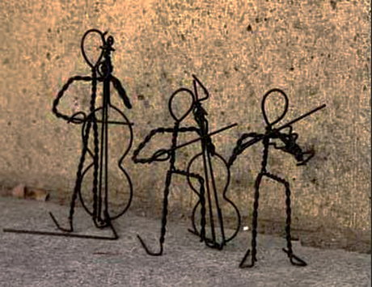

Slide 14
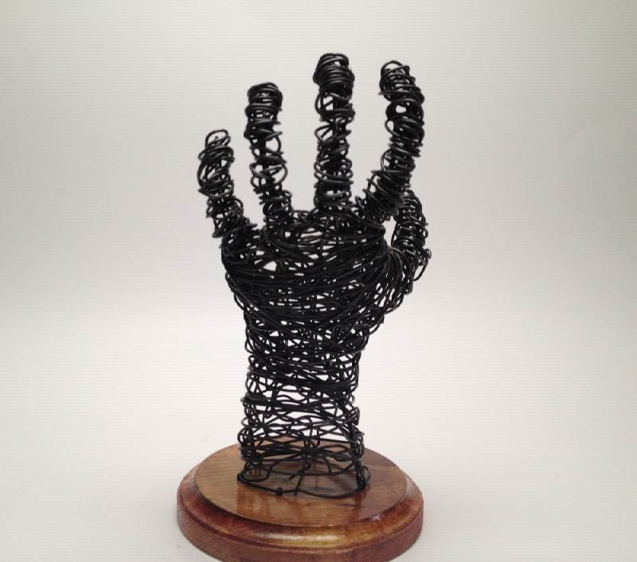

Slide 15
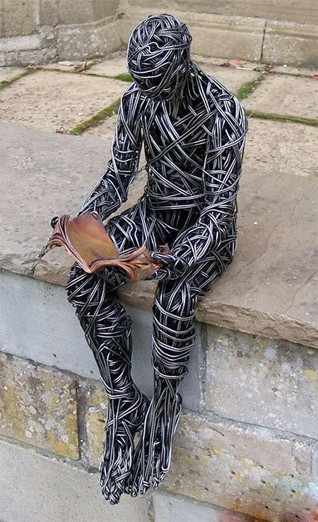

Slide 16
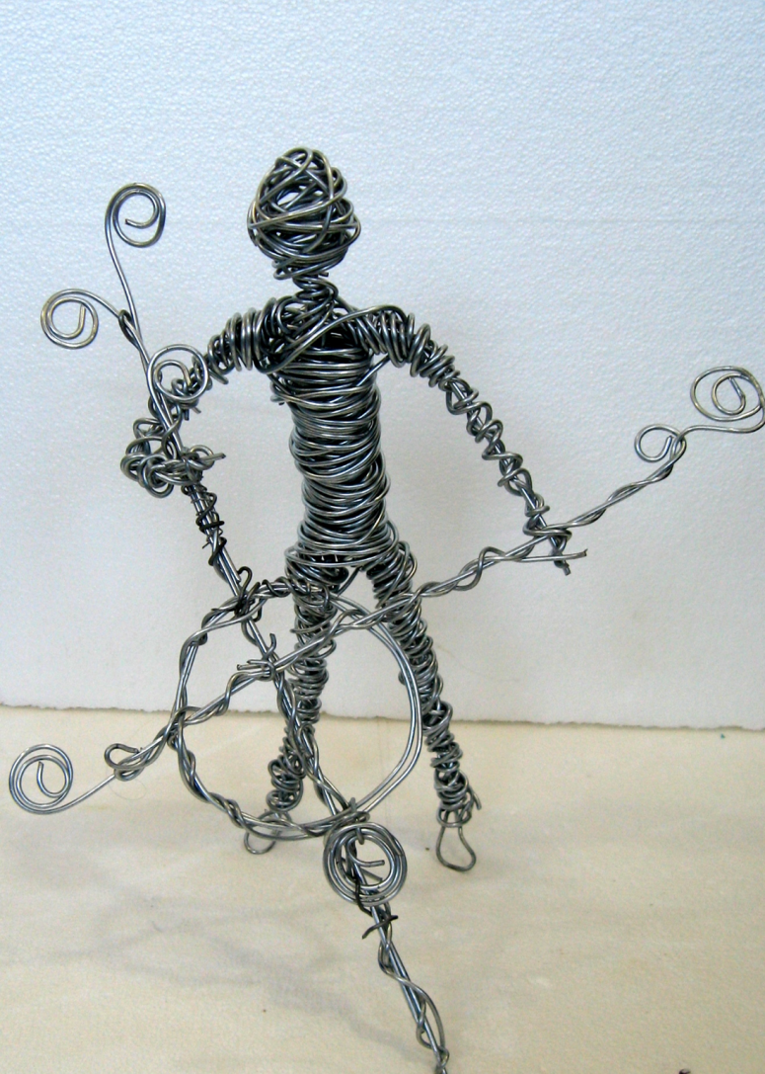

Slide 17
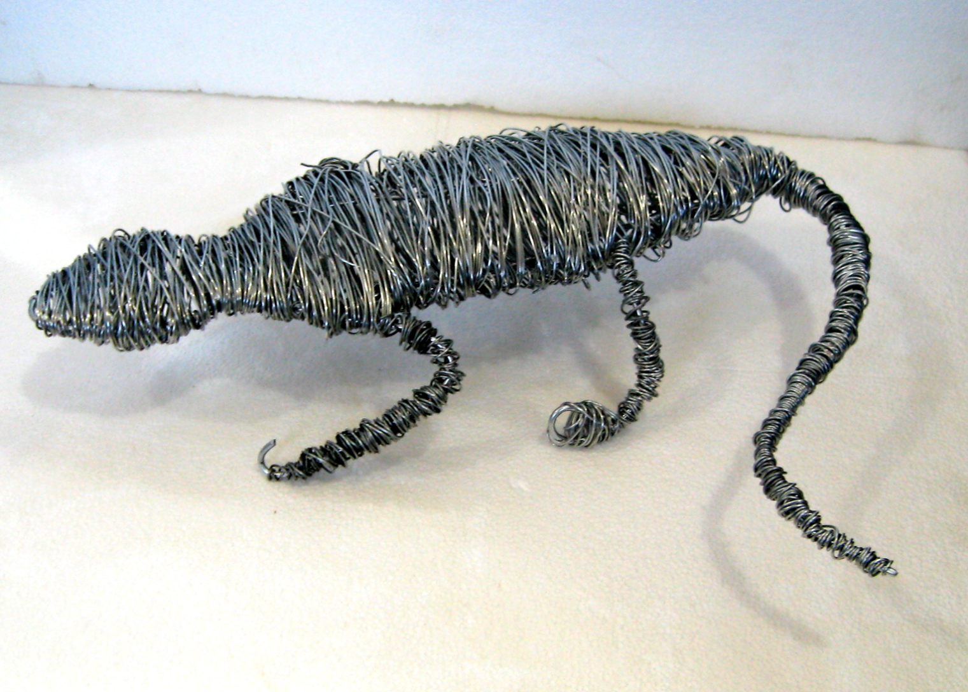

Slide 18
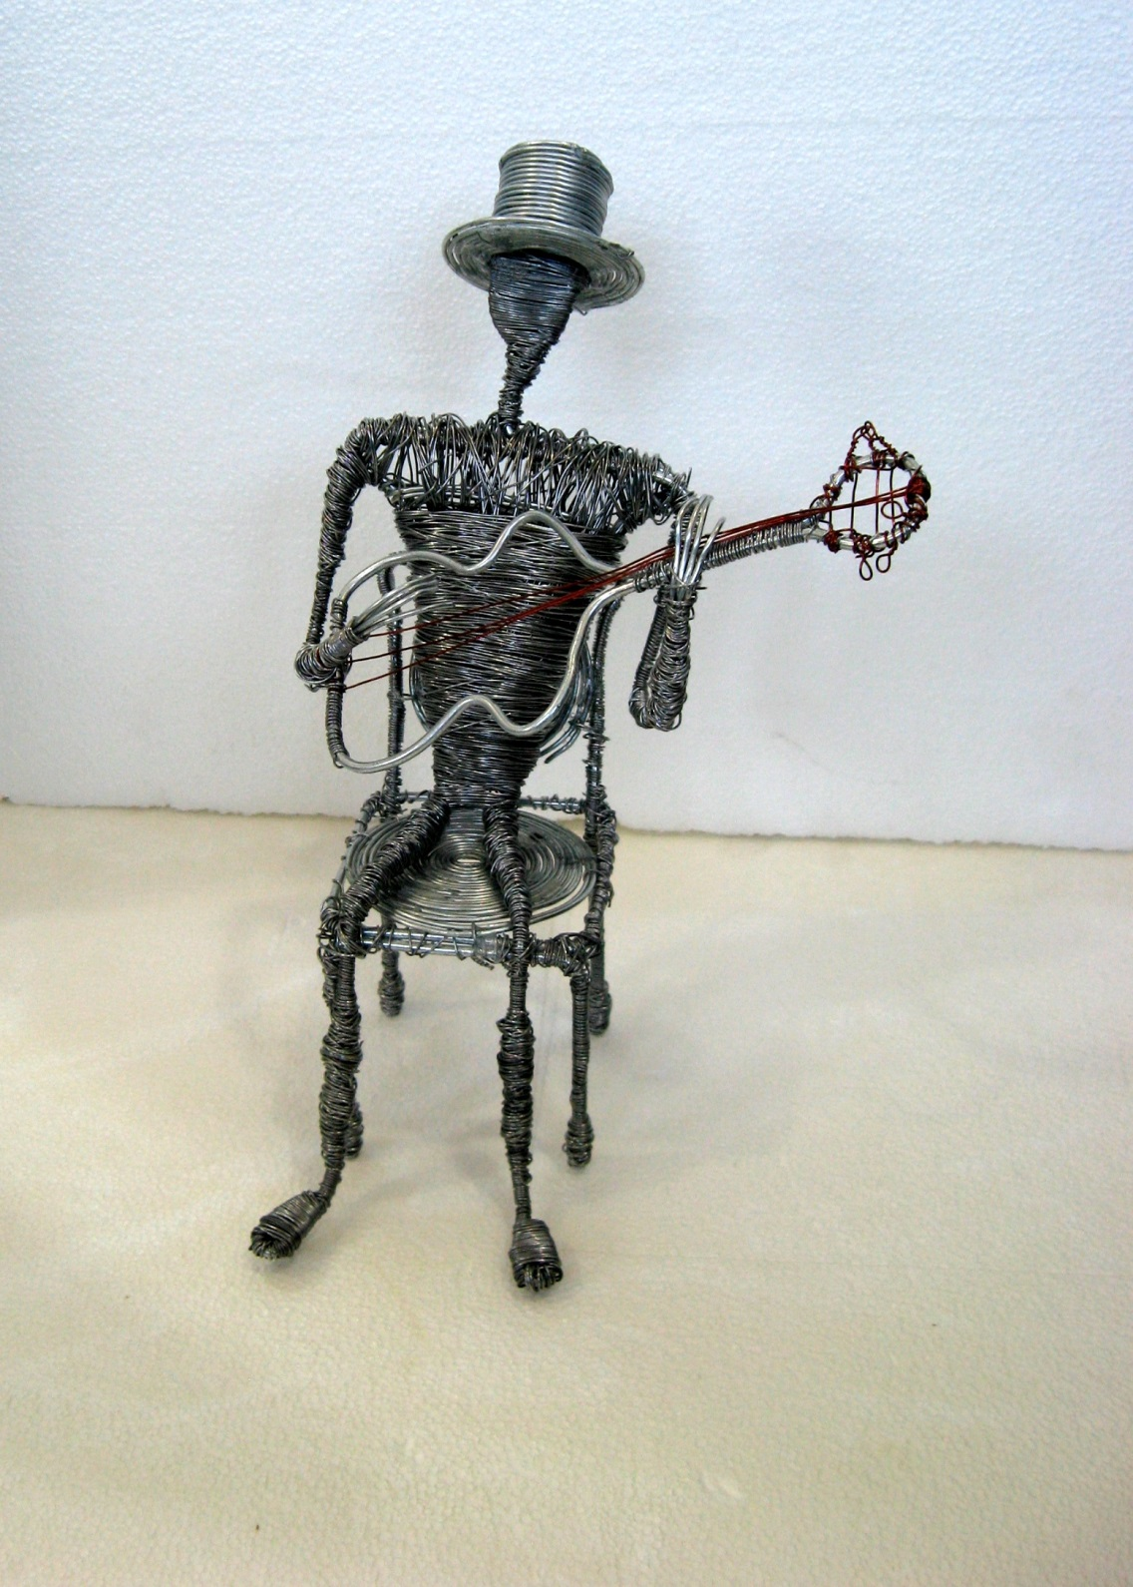

Slide 19
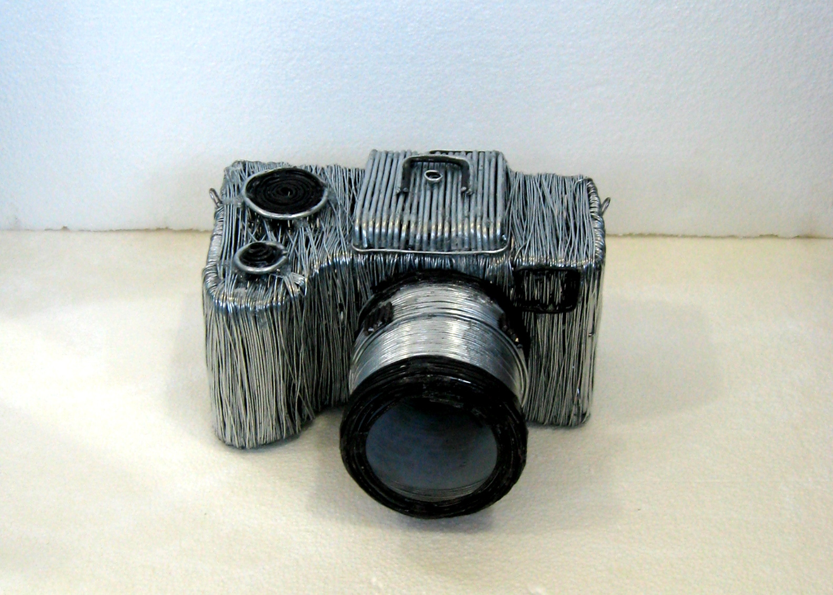

Slide 20
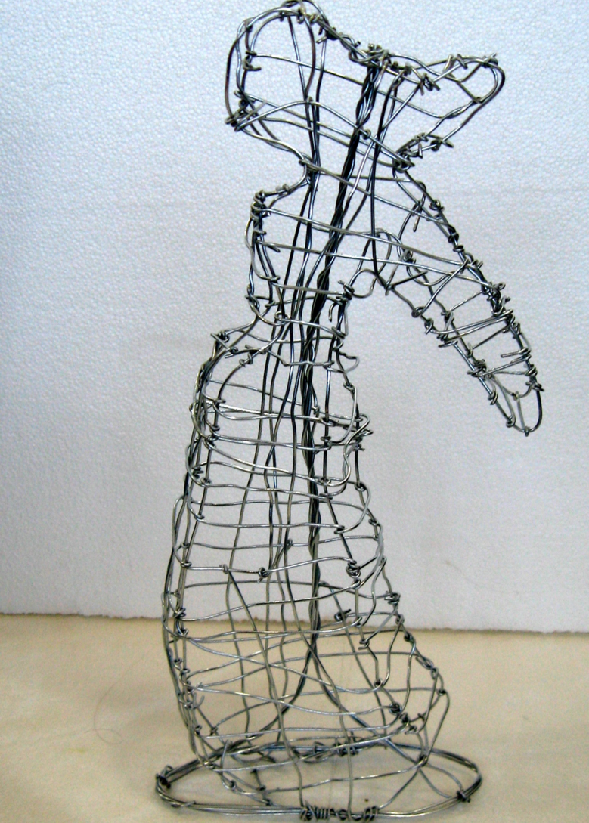

Slide 21

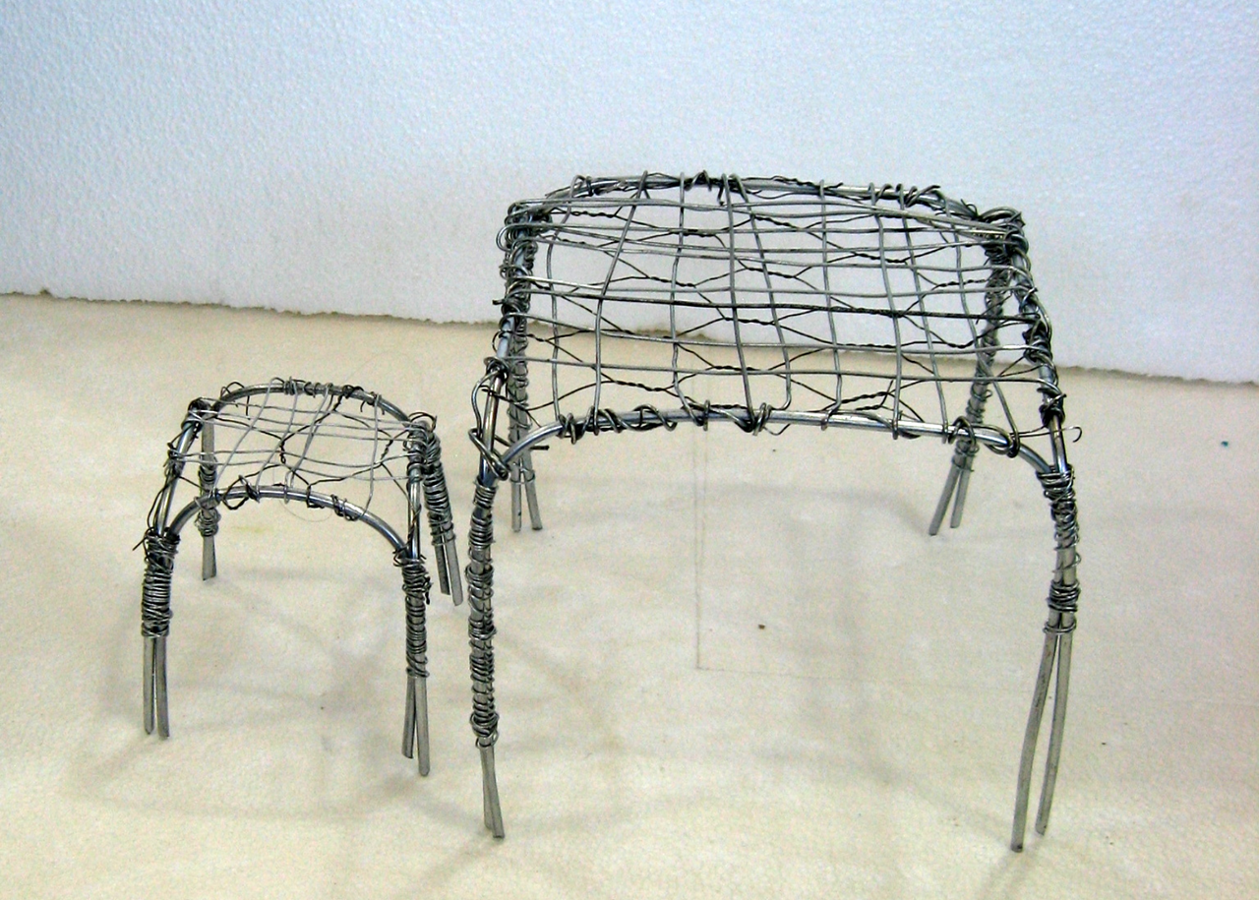

Slide 22
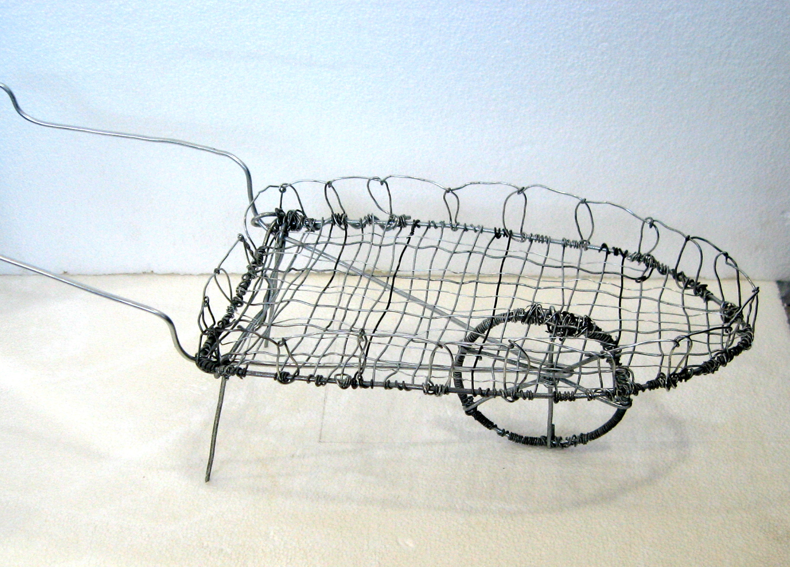

Slide 23
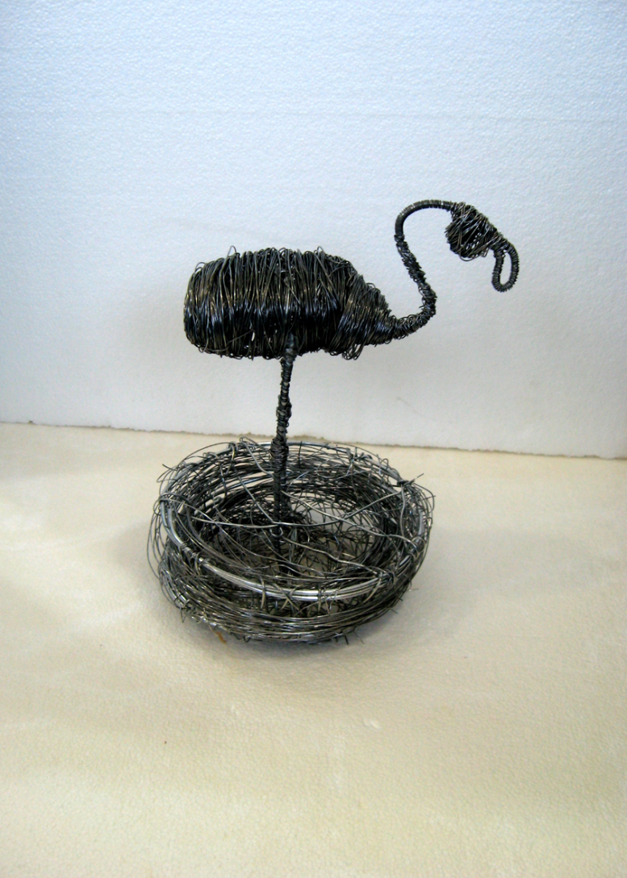

Slide 24
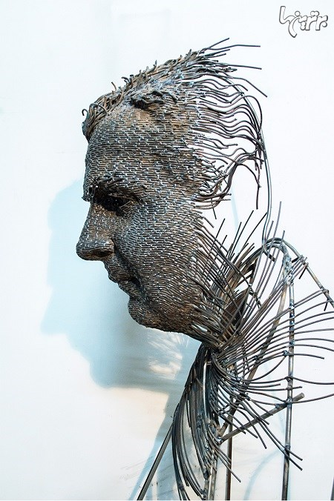

Slide 25
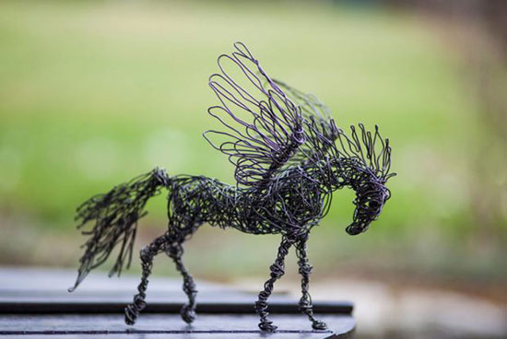

Slide 26
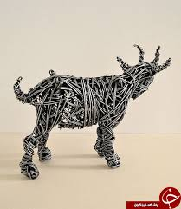

Slide 27
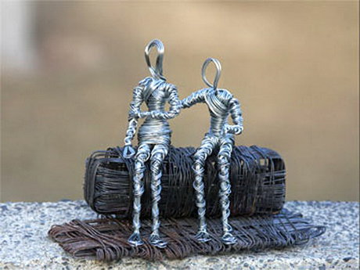

Slide 28
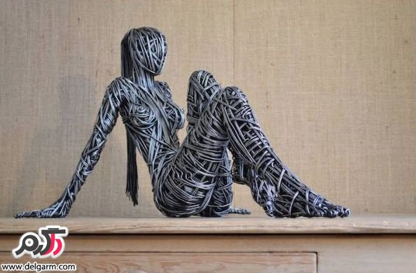

Slide 29
توجه: بادیدن ومطالعه شکلی وفرمی این کارها برای خود ایده بسازید واجرا کنید . طرح اولیه فراموش نشود در پوشه کار برای هر ایده باید طراحی دشته باشید.
از هر نمونه کار یک ایده برای خود شناسایی کنید
مثلا: از مدل فیگور یکی ازمدل حیوان از مدل اشیاء یا ترکیبی انتخاب کنید . با جستجو در وب ایده وطرحهای دیگر هم دراختیار شماست . تهیه واستفاده کنید .

Slide 30
در فایل های بعدی ادامه می دهیم وموضوعات بعدی مطرح میشود
. مواظب سلامتی بودن از هر چیز مهمتراست
موفق باشید ..شیروانی

